Slide 1


Вставляння на слайд і форматування графічних примітивів.
За новою програмою 2017 року
Урок 10

Slide 2

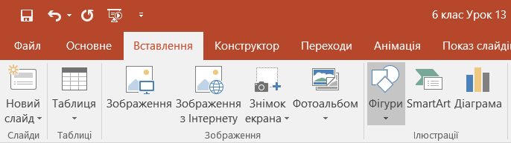
Вставлення та форматування графічних примітивів
Розділ 2 § 2.2
На слайди презентації можна також вставляти векторні графічні примітиви. Інструменти для їх вставлення містяться в списку кнопки Фігури з групи Ілюстрації вкладки Вставлення на Стрічці.

Slide 3
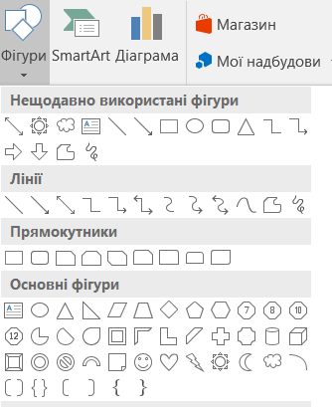
Вставлення та форматування графічних примітивів
Розділ 2 § 2.2
Для вставлення графічного примітива слід:
Виконати Вставлення ⇒ Ілюстрації ⇒ Фігури.
Вибрати в списку кнопки потрібний інструмент.
Виділити на слайді область для розміщення примітива.

Slide 4
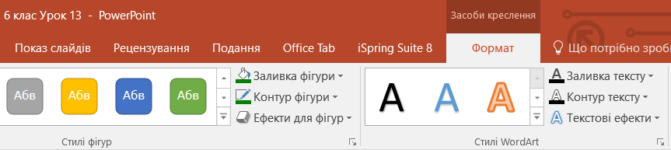
Вставлення та форматування графічних примітивів
Розділ 2 § 2.2
Після вставлення на слайд графічного примітива або після вибору раніше вставленого на Стрічці з'являється тимчасовий розділ Засоби креслення з вкладкою Формат.

Slide 5
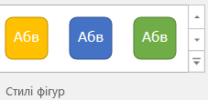
Вставлення та форматування графічних примітивів
Розділ 2 § 2.2
Для форматування примітива використовуються елементи керування групи Стилі фігур.
Елементи керування для форматування графічних примітивів
Елемент керування
Призначення
Список Стилі фігур
Для встановлення для графічного примітива одного з наперед заданих стилів, у якому визначено колір заливки, колір і товщину контуру, ефект для фігури

Slide 6
Вставлення та форматування графічних примітивів
Розділ 2 § 2.2
Елементи керування для форматування графічних примітивів
Елемент керування
Призначення
Кнопка зі списком Заливка фігури
Для встановлення поточного кольору заливки графічного примітива або встановлення значень властивостей (колір, градієнт, рисунок, текстура) зі списку кнопки
Кнопка зі списком Контур фігури
Для встановлення поточного кольору лінії контуру або значень властивостей (колір, товщина, штрихи, стрілки) зі списку кнопки

Slide 7
Вставлення та форматування графічних примітивів
Розділ 2 § 2.2
Елементи керування для форматування графічних примітивів
Елемент керування
Призначення
Кнопка зі списком Ефекти для фігур
Для відкриття списку ефектів для фігури, наприклад тінь, відбиття, світіння, об'ємне обертання
Кнопка зі списком Редагувати фігуру
Змінення форми цього рисунка або його перетворення на полілінії.

Slide 8

Дайте відповіді на запитання
Розділ 2 § 2.2
Для додавання яких об'єктів призначено покажчики місця заповнення на слайді?
Як можна замінити зображення, розміщене на слайді?
Як вставити векторний графічний примітив на слайд презентації?
Які операції можна виконувати над об'єктами на слайді? Як це зробити?
Які значення властивостей текстових і графічних об'єктів можна змінювати?

Slide 9

Домашнє завдання
Розділ 2 § 2.2
Проаналізувати
§ 2.2, ст. 51-58

Slide 10
Дякую за увагу!
За новою програмою
Урок 10

